Slide 1
“Başınızdan geçenler hep hoş şeyler olursa, cesur bir insan olamazsınız.” Mary Tyler Moore

Slide 2
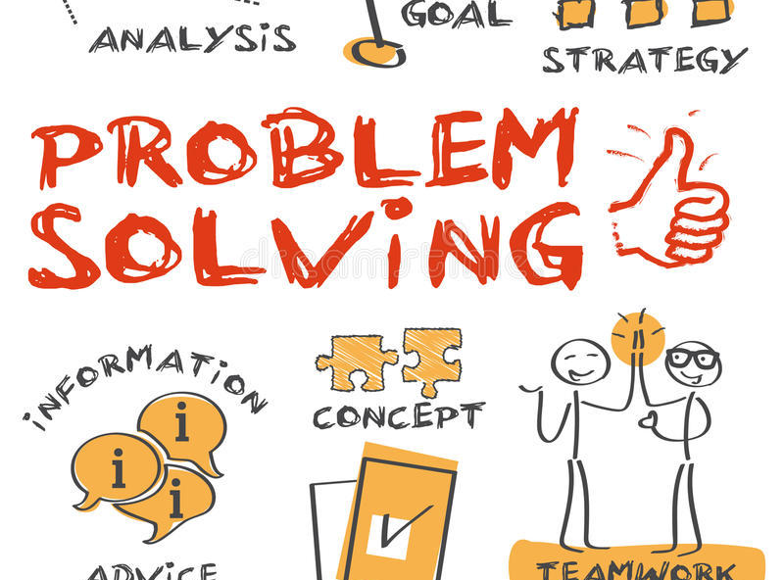
PROBLEM
Mevcut durum ile olması gereken durum arasındaki farktır.
Peki problemsiz bir dünya düşünün, nasıl olurdu?

Slide 3
Problemler;
Hayatın kaçınılmaz gerçekleridir.
Aynı zamanda enerji kaynağıdır. Problem karşısında gerilim yaşarız ve bu gerilim de enerji yükler. Yani bizi geliştirir.

Slide 4
Problem çözme becerisi neden önemlidir?
Problem çözme becerilerini içeren birçok yöntem vardır ve birçok kişi bu yöntemi çeşitli nedenler ile öğrenmek ve uygulamak istiyor. Problem çözme becerilerinin geliştirilmesi için öncelikle problemin ne olduğunun tam olarak bilinmesi gerekiyor. Problemin baş göstermesi gerçek sonuçların elde edilmesini engellemesine neden oluyor. Bu durum da kişilerin hedeflerinin gerçekleşmemesine neden olduğu gibi problemlerin ortaya çıkardığı psikolojik etkenlerden de olumsuz etkilenmelerine neden oluyor.
Genellikle problemin ortaya çıkmasının nedeni uygulanan yöntemlerin teorik ile pratik aşamasındaki uyumsuzluk olabiliyor. Bu nedenle problemlerin ortadan kaldırılması ve hedeflenen noktaya ulaşmak için problem çözme becerileri kazanılmalıdır.

Slide 5
Problem çözme becerisi neden önemlidir?
Problem çözme başarılı olmanızda size yardımcı olacak anahtar bir beceridir. Engeller ve problemler sürekli olarak karşımıza çıkar ve bizim bunlara hem yaratıcı hem de hızlı çözümler üretebilmemiz önemlidir. Problemleri çözebilmek üniversitelerde ve iş yerlerinde aranan en önemli özelliklerden biridir. Bunun nedeni, problem çözebilme becerinizin hem mantıklı hem de yaratıcı düşünebildiğinizin bir göstergesi olmasıdır.

Slide 6
Problem Çözme Becerileri
NE …………………… Sorunu belirtir
NEDEN ……………. Amacı verir
NASIL …………….. Yöntemi belirler
NEREDE ………….. Mekan ve yer kavramları
NE ZAMAN ……… Süre - süreç kavramları
KİM ………………… İlgili ve sorumlu kişileri belirler

Slide 7
5 N 1 K Amacı Nedir?
Problemi daha iyi anlamaya ve betimlemeye yardımcı olur.
‘ İnsan, anlamadığı şeye sahip olamaz.’
Goethe

Slide 8
Beyin Fırtınası
Bireylerin eleştirilme endişesi olmadan fikirlerini rahatlıkla ifade ettikleri grup tartışma tekniğidir.

Slide 9
BEYİN FIRTINASINI NE ZAMAN KULLANABİLİRİZ?
Amaçlar belirlenirken
Büyük değişim yaratacak fikirleri ortaya çıkarmada
Görüş birliğine ulaşmada
Yaratıcı fikirler üretmede
Problem çözümünde

Slide 10
Beyin Fırtınası Nasıl Uygulanır?
Maximum 12 kişiden oluşan grup toplanır.
Problem tanımlanır.
Çözüm üretimi için modaratör atanır.
Çözüm önerileri söylenir.
Bu kısımda çözümlerin eleştirilmeden ve ortaya atılan her çözümün yazılması önemlidir.
5. Ortaya atılan çözümler sonrası en uygulanabilir çözümleri bulma.
Son olarak çözümler 0-5 arası puanlanır. Grup tartışması sonucu üzerinde daha fazla düşünülecek fikirler belirlenir. Beyin fırtınası yaratıcı düşünme süreci burada son bulur.

Slide 11
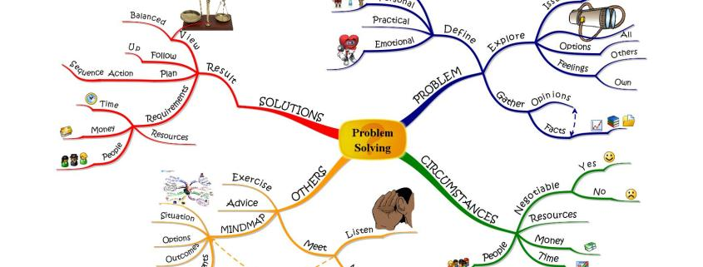
Zihin Haritası Oluşturma
Zihin haritası kullanmak, beynin bir problemle karşılaştığında içgüdüsel olarak verdiği panik tepkisini ortadan kaldırmaya yardımcı olur. Bir problemle karşılaştığımızda otomatik bir panik haline gireriz. Bu, problem çözmek için uygun bir zihin durumu değildir!

Slide 12
Problem çözmek için zihin haritası kullanmak, beyninizi bir çözüm bulması için “zorlamak” ve strese yol açmak yerine seçeneklerinizi net görmenizi ve sakinleşmenizi sağlar. Karşınızdaki problemi, olumlu bir görev olarak algılamaya ve yeteneklerinizi ortaya koymak için bir fırsat olarak görmeye başlarsınız.

Slide 13
Problem çözmede zihin haritalarının kazandırdıkları nelerdir?
Zihin haritaları elinizdeki problemin tüm öğelerini tek bir seferde görebilmenizi sağlar.
Zihin Haritaları problemin en önemli yönlerini ortaya koyar ve odaklanmanızı sağlar.
Renkler ve şekillerin kullanımı beyni canlandırır. Böylece beynimiz problemi çözmek için hazır hale gelir.
Problemi ve çözümleri merkezden etrafa yayılan dallandırılmış bir şemada görmek daha fazla fikir ve çağrışım üreterek çözüme daha hızlı ulaşmanızı sağlar.

Slide 14
Problem Çözmede Zihin Haritasını Nasıl Kullanalım?
İki ayrı zihin haritası yaratın. Biri problemin kendisiyle ilgili, diğeri ise olası çözümler için olsun.
İlk olarak problemin haritasını çıkartın.
Problemi zihin haritanızın merkezine koyun. Problemi oluşturan tüm yönleri ve sebeplerini ana dallara yerleştirin. Yavru dallarda her sebebin detaylarını sıralayın.
Problemi bu şekilde inceleyerek, problemin nereden kaynaklandığını neden ortaya çıktığını net bir şekilde görmeye başlayacaksınız. Bu sayede durumu iyileştirmek için neler yapabileceğinizi göreceksiniz.

Slide 15
Şimdi çözümler için ikinci bir Zihin Haritası yapın.
Haritanızın merkezine “çözümler” yazın ve ana dallara sizi çözüme götürecek unsurları ekleyin. Size yardımcı olabilecek iş arkadaşlarınızı, şirketleri, teknikleri ve kaynakları da yazın ve yavru dalları bu kaynakların detaylarına inmek için kullanın.
Bir problemi çözmek için Zihin Haritalarından faydalandığınızda bir engelin birden fazla çözümü olabileceğini göreceksiniz. Hangi çözümün daha ekonomik, pratik veya zaman kazandırıcı olacağını görebileceksiniz.
Son olarak en uygun çözüm veya çözüm kombinasyonu için bir dal çizin ve yavru dallara bu çözüm planını nasıl uygulamayı düşündüğünüzle ilgili detayları yerleştirin.

Slide 16
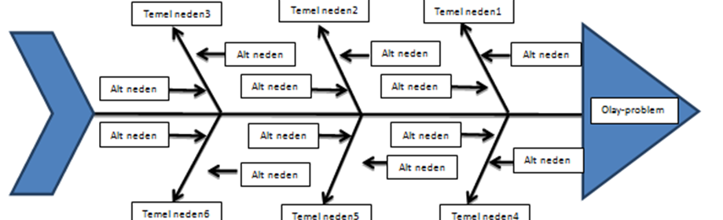
Sebep – Sonuç Diyagramı (Balık Kılçığı Tekniği)
Bir kağıdın üzerine yönü sağa doğru olan bir ok çizilmeli ve açıklanacak konunun başlığı, ‘’balığın omurgası’’ temsil eden okun üzerine yazılmalıdır. Daha sonra balığın omurgasına 45 derecelik açıyla oklar çizilir ve okların üzerine ana nedenler yazılır ve ana nedene de oklar çizilerek bu nedenlerin detayları kısaca açıklanır.

Slide 17
Sebep – Sonuç Diyagramı (Balık Kılçığı Tekniği) Aşamaları
Problemi tanımlama: Ele alınacak problem hakkında kısa bir bilgi verilir.
Problemin ana nedenleri hakkında beyin fırtınası yapılır.
Sebep kategorileri ana ok çevresinde alt dallara ayrılarak yazılır.
Sorunun tüm olası nedenleri için beyin fırtınası yapılır. “Neden böyle bir durum ortaya çıktı?” diye sorulur. Her fikir ortaya çıktığında uygun kategoriye yazılır. Bazı sebepler birden fazla kategori ile ilişkiliyse tekrar yazılabilir. “Neden?” diye sorulmaya devam edilir ve daha derin seviyelerde sebepler üretilir. Dalların katmanları ise nedensel ilişkileri işaret etmektedir. Grup fikirleri sona erdirdiği zaman, fikirlerin az olduğu yerlere konsantre olunur. Yeni fikir üretilmeye çalışılır.

Slide 18
Kök Neden Analizi
Kök neden; herhangi bir problemin arkasında yatan temel sebep olarak tanımlanabilir. Kök neden tespit edilip ortadan kaldırıldığı durumda, kök nedenin yol açtığı problemin tekrar etmesi de önlenmiş olacaktır. Problemlerin altında yatan kök nedenleri tespit etmek üzere gerçekleştirilen süreç ise “Kök Neden Analizi (Root Cause Analysis)” olarak isimlendirilmektedir. Kök neden analizi sonucunda, problemin ne olduğu ve nasıl oluştuğunun yanı sıra, neden oluştuğu sorusunun da cevabı ortaya konulmaktadır. Problemin neden oluştuğunun anlaşılması, ileride problemin tekrarını önlemeye yönelik öneriler sunulabilmesi için gereklidir.

Slide 19
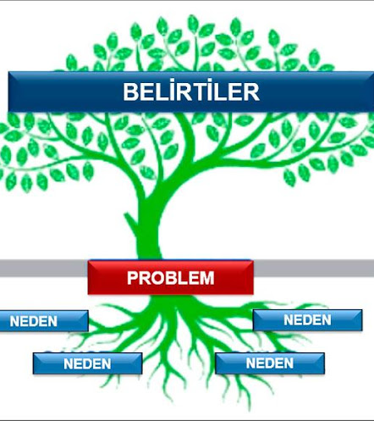
Kök Neden Analizi
Kök neden analizi çalışmaları genelde dört ana adımdan oluşmaktadır:
1. Probleme ilişkin verilerin toplanması 2. Problemin görünür nedenlerinin ortaya konulması 3. Kök nedenin belirlenmesi 4. Kök nedeni ortadan kaldırmaya yönelik önerilerin sunulması

Slide 20
«Kök Neden Analizi» Nasıl Yapılır?
1.Aşama:“Probleme ilişkin verilerin toplanması” Problemi anlamak amacıyla konuyla ilgili tüm veriler toplanır.
2. Aşama: “Problemin görünür nedenlerinin ortaya konulması” Problemin ortaya çıkışında meydana gelen olaylar zinciri diyagramlar aracılığıyla belirlenir. Görünür nedenler ortaya çıkar.
3.Aşama: 2. aşamada ortaya çıkmış her bir görünür nedenin altında yatan kök nedenler tespit edilir. Böylece problemin kök nedeni ortaya konmuş olur.
4.Aşama:Tespit edilen kök nedenleri önlemeye yönelik öneriler sunulur. Böylece kök nedeni ve çözüm yolları olan bir tablo elde etmiş oluruz.

Slide 21
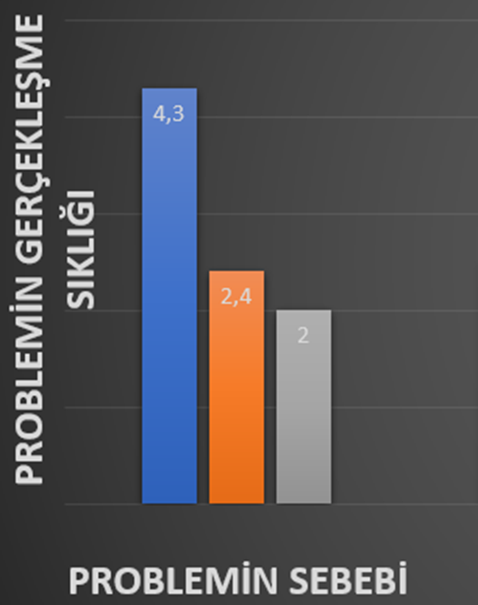
Pareto Analizi
Bir problemi oluşturan nedenleri ortaya koyarak önemlileri önemsizlerden ayırmaya yarar.
Bu yöntem, problemi çözmekten daha çok hangi sorunların daha önce çözülmesi gerektiğini teşhis etmeye yardımcı olmaktadır.
Pareto analizinin temel vurgusu problemlerin %80’i sebeplerin %20’si tarafından meydan gelir şeklindedir. (80/20 Kuralı)

